Slide 1
Chap C1: Dosages

Slide 2
I. Qu’est-ce qu’un dosage ?
Doser une espèce chimique en solution, c’est déterminer sa quantité (en mole)
dans un échantillon donné.
Quand le dosage fait intervenir une réaction chimique, on utilise le terme titrage.

Slide 3
  Dosage par étalonnage :
Un dosage par étalonnage consiste à déterminer la concentration d'une espèce chimique en solution en comparant une grandeur physique (conductance, absorbance tension électrique) de la solution avec la même grandeur physique mesurée pour des solutions étalons (solution dont on connait avec précision la grandeur physique).

Slide 5
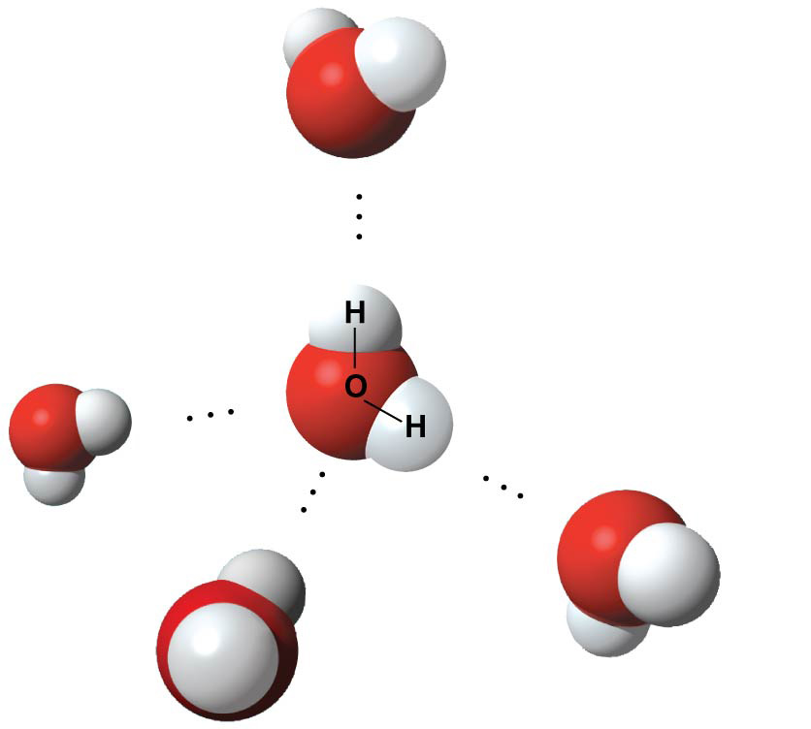
Figure 3.2
δ−
Hydrogen
bond
δ+
Polar covalent
bonds
δ+
δ−
δ−
δ+
δ+
δ−
Notes:
Figure 3.2 Hydrogen bonds between water molecules

Slide 6
A hydrogen atom in a hydrogen bond between two water molecules can shift from one to the other
  The hydrogen atom leaves its electron behind and is transferred as a proton, or hydrogen ion (H⁺)
  The molecule that lost the proton is now a hydroxide ion (OH⁻)
  The molecule with the extra proton is now a hydronium ion (H₃O⁺), though it is often represented as H⁺

Slide 7
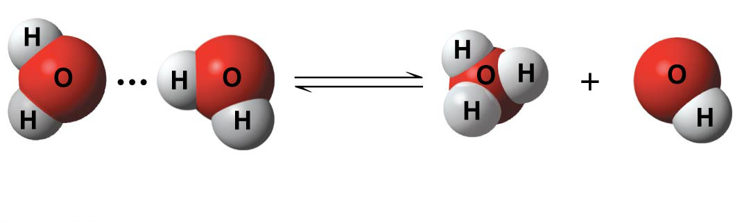
Figure 3.UN01
+
−
2 H₂O
Hydronium
ion (H₃O⁺)
Hydroxide
ion (OH⁻)
Notes:
Figure 3.UN01 In-text figure, dissociation of water, p. 51

Slide 8
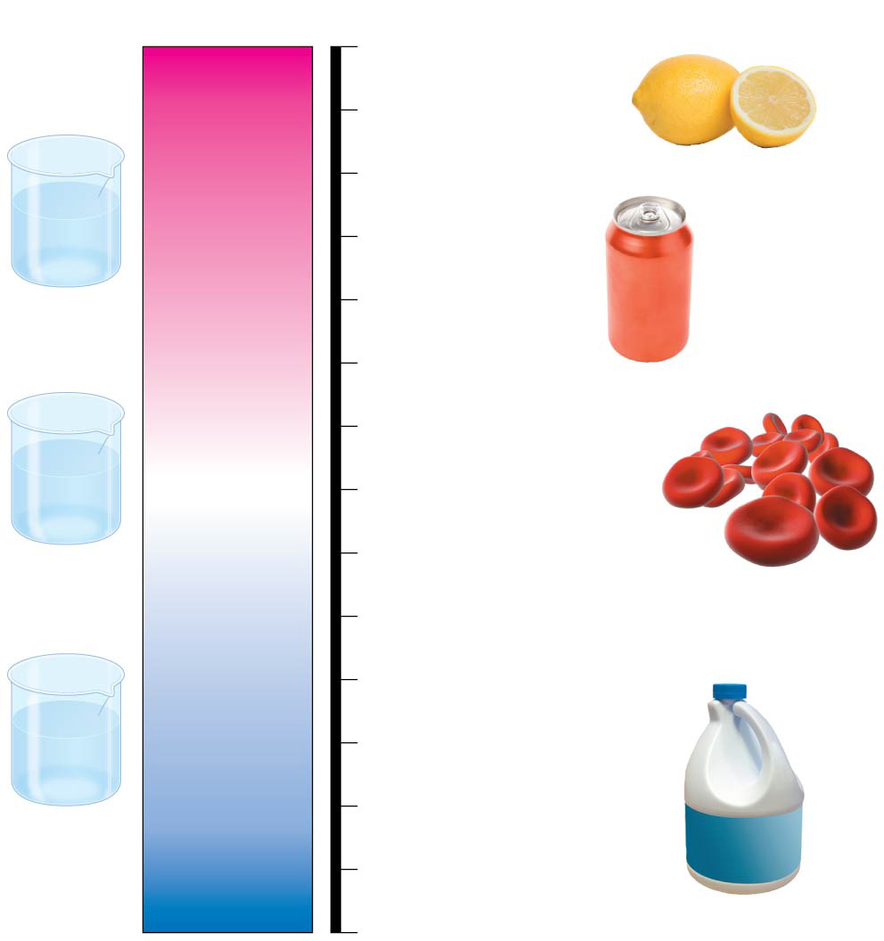
Figure 3.10
pH Scale
0
1
2
3
4
5
6
7
8
9
10
11
12
13
14
Battery acid
Gastric juice, lemon juice
H⁺
H⁺
H⁺
OH–
H⁺
Vinegar, wine,
cola
OH–
H⁺
H⁺
Increasingly Acidic
[H⁺] > [OH⁻]
H⁺
H⁺
Acidic
solution
Tomato juice
Beer
Black coffee
Rainwater
Urine
Saliva
OH–
OH–
Neutral
[H⁺] = [OH⁻]
H⁺
H⁺
OH–
Pure water
Human blood, tears
OH–
OH–
H⁺
H⁺
H⁺
Seawater
Inside of small intestine
Neutral
solution
Increasingly Basic
[H⁺] < [OH⁻]
Milk of magnesia
OH–
OH–
OH–
H⁺
OH–
Household ammonia
OH–
H⁺
OH–
OH–
Basic
solution
Household
bleach
Oven cleaner
Notes:
Figure 3.10 The pH scale and pH values of some aqueous solutions

Slide 9
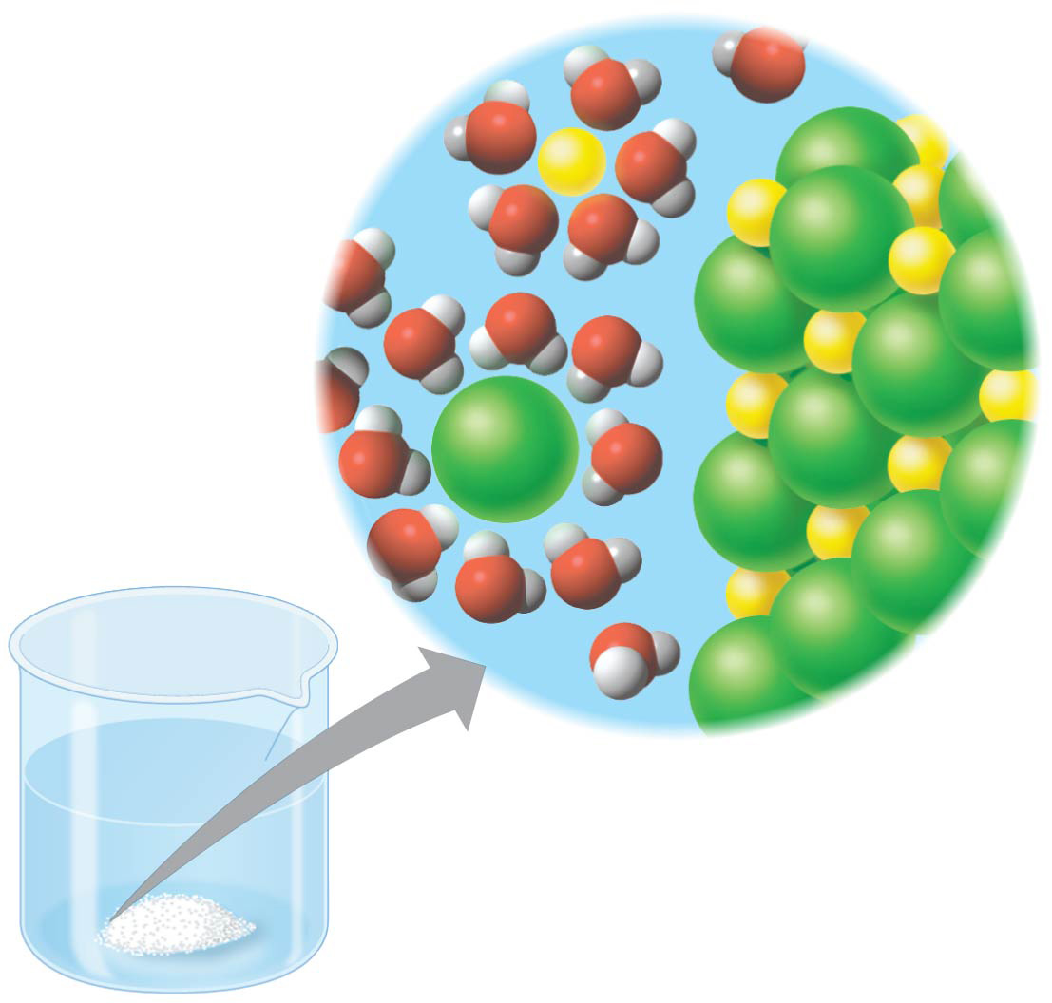
Figure 3.7
−
Na⁺
+
+
−
−
+
−
−
Na⁺
−
+
+
Cl–
Cl⁻
+
−
−
+
−
+
−
−
Notes:
Figure 3.7 Table salt dissolving in water

Slide 10
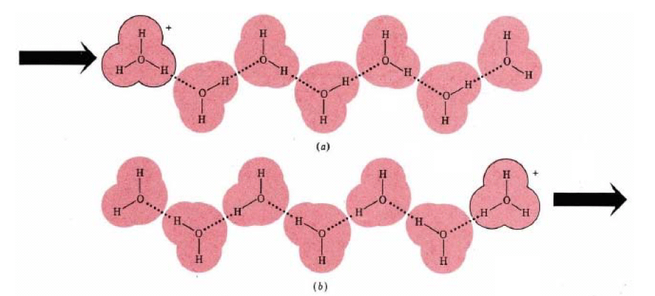

Slide 11
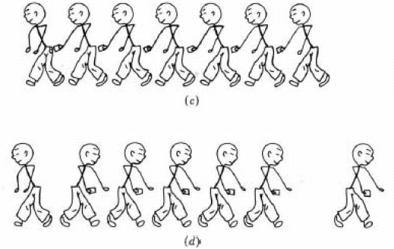

Slide 13
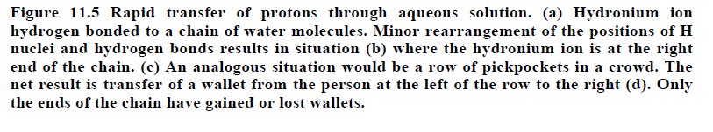

Slide 14
La conductivité σ est une grandeur qui ne dépend plus que des ions en solutions, ainsi, elle s’exprime en fonction des ions présents en solution :
σ=Σλ_{i}.[X_{i}]
où [X_{i}] représente la concentration des ions présent en solution (en mol.m⁻³) et λ_{i} leur conductivité molaire ionique (en S. m².mol⁻¹).
Il y a un piège : comme c’est une formule qui vient de la physique où les volumes sont exprimés en m³, les concentrations doivent être exprimées en mol/m³.
1 mol/L veut dire “il y a une mole dans 1 L”. L’unité en mol/m³ est le nombre de mole dans 1 m³. Comme 1 m³ est égal à 1000 L, s’il y a 1 mol dans 1L, il y aura 1000 mol dans 1000L donc 1000 mol dans 1 m³. Ainsi, rappelez-vous :
1 mol/L = 1000 mol/m³

Slide 15
exemple :
Dans une solution de chlorure de sodium (rappel : “solution de chlorure de sodium” = nom savant pour dire “eau salée”) de concentration en soluté apporté c=10⁻² mol.L⁻¹,
[Na⁺]=10⁻²mol.L⁻¹ et [Cl⁻]=10⁻² mol.L⁻¹.

Slide 16
Pour utiliser ces valeurs en conductimétrie, il va falloir les convertir en mol/m³ : [Na⁺]=10 mol.m⁻³ et [Cl⁻]=10 mol.m⁻³.
Dans une table, on trouve : λ_{Cl}⁻=7,63.10⁻³ S. m².mol⁻¹ et λ_{Na}⁺=5,00.10⁻³ S. m².mol⁻¹.
Ainsi, la conductivité d’une telle solution est : σ = λ_{Cl}⁻ [Cl⁻]+ λ_{Na}⁺[Na⁺] =7,63.10⁻³ . 10 + 5,00.10⁻³ . 10= 0,0763+0,0500 = 0,126 S.m⁻¹.

Slide 17
II.TITRAGE
  Principe du titrage
Le principe d'un titrage est de connaitre précisément la quantité d'un réactif B qu'il faut verser afin de consommer totalement le réactif A de quantité inconnue

Slide 18
Pour servir de support à un titrage, une réaction de titrage doit être:
rapide,
Totale,
Et unique

Slide 19
A l’équivalence, les deux réactifs ont-été introduits dans les proportions stoechiométriques.

Slide 20
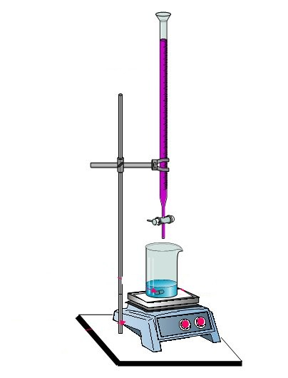
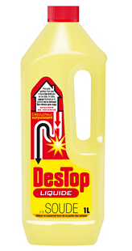
+
Solution diluée
+
DESTOP à 10% en soude

Slide 21

Réaction de titrage
Burette
+
→
+
Bécher
Solution diluée
+
DESTOP à 10% en soude

Slide 22
Espèces chimiques dans le bécher:
Avant l’équivalence…

Slide 23
Espèces chimiques dans le bécher:
Avant l’équivalence…

Slide 24
Espèces chimiques dans le bécher:
Avant l’équivalence…

Slide 25
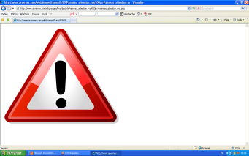
Espèces chimiques dans le bécher:
Avant l’équivalence…
Réaction support de titrage:
+
→

Slide 26
Espèces chimiques dans le bécher:
Avant l’équivalence…
Réaction support de titrage:
+
→

Slide 27
Espèces chimiques dans le bécher:
Avant l’équivalence…
Réaction support de titrage:
+
→

Slide 28
Espèces chimiques dans le bécher:
Avant l’équivalence…
Réaction support de titrage:
+
→

Slide 29
Espèces chimiques dans le bécher:
Avant l’équivalence…
Réaction support de titrage:
Réaction support de titrage:
→
+
→
+

Slide 30
Espèces chimiques dans le bécher:
Avant l’équivalence…
Réaction support de titrage:
+
→

Slide 31
Espèces chimiques dans le bécher:
Avant l’équivalence…
Réaction support de titrage:
+
→

Slide 32
Espèces chimiques dans le bécher:
Avant l’équivalence…
Réaction support de titrage:
+
→

Slide 33
Espèces chimiques dans le bécher:
Avant l’équivalence…
Réaction support de titrage:
+
→

Slide 34
Espèces chimiques dans le bécher:
Avant l’équivalence…
Réaction support de titrage:
Réaction support de titrage:
→
+
→
+

Slide 35
Espèces chimiques dans le bécher:
Avant l’équivalence…
Réaction support de titrage:
+
→

Slide 36
Espèces chimiques dans le bécher:
Avant l’équivalence…
Réaction support de titrage:
+
→

Slide 37
Espèces chimiques dans le bécher:
Avant l’équivalence…
Réaction support de titrage:
+
→

Slide 38
Espèces chimiques dans le bécher:
Avant l’équivalence…
Réaction support de titrage:
+
→

Slide 39
Espèces chimiques dans le bécher:
Avant l’équivalence…
Réaction support de titrage:
+
→

Slide 40
Espèces chimiques dans le bécher:
Avant l’équivalence…
Réaction support de titrage:
Réaction support de titrage:
→
+
→
+

Slide 41
Espèces chimiques dans le bécher:
Avant l’équivalence…
Réaction support de titrage:
+
→

Slide 42
Espèces chimiques dans le bécher:
Avant l’équivalence…
A l’équivalence…
Réaction support de titrage:
+
→

Slide 43
Espèces chimiques dans le bécher:
Avant l’équivalence…
A l’équivalence…
Réaction support de titrage:
+
→

Slide 44
Espèces chimiques dans le bécher:
Avant l’équivalence…
A l’équivalence…
Réaction support de titrage:
+
→

Slide 45
Espèces chimiques dans le bécher:
Avant l’équivalence…
A l’équivalence…
Après l’équivalence…
Réaction support de titrage:
+
→

Slide 46
Espèces chimiques dans le bécher:
Avant l’équivalence…
A l’équivalence…
Après l’équivalence…
Réaction support de titrage:
+
→

Slide 47
Espèces chimiques dans le bécher:
Avant l’équivalence…
A l’équivalence…
Après l’équivalence…
Réaction support de titrage:
+
→

Slide 48
Espèces chimiques dans le bécher:
Avant l’équivalence…
A l’équivalence…
Après l’équivalence…
Réaction support de titrage:
+
→

Slide 49
Espèces chimiques dans le bécher:
Avant l’équivalence…
A l’équivalence…
Après l’équivalence…
Réaction support de titrage:
+
→

Slide 50
Espèces chimiques dans le bécher:
Avant l’équivalence…
A l’équivalence…
Après l’équivalence…
Réaction support de titrage:
+
→

Slide 51
Espèces chimiques dans le bécher:
Avant l’équivalence…
A l’équivalence…
Après l’équivalence…
Réaction support de titrage:
+
→

Slide 52
  2. Titrage pH-mètrique:
On plonge la sonde d’un pH-mètre dans le bécher.

Slide 54
Courbe pHmétrique pH = f (V) concernant la réaction chimique entre l'acide éthanoïque et une solution d'hydroxyde de sodium (dont le volume versé est V)
Mesure du pH
Saut de pH
Volume de titrant versé (en ml)

Slide 55
Recherche des coordonnées du point équivalent
Étape n°1: on trace deux tangentes à la courbe, parallèles et de part et d’autres du saut de pH.

Slide 56
Étape n°2: on trace la parallèle à ces deux tangentes, équidistante de celles-ci.

Slide 57
Cette droite coupe la courbe de titrage au point d’équivalence E dont on peut alors déterminer les coordonnées.
pH de la solution à l’équivalence noté pHéq
E
Fin…
Volume de base versé à l’équivalence noté Véq

Slide 58
  3. Titrage colorimètrique:
On utilise un indicateur coloré convenablement choisi pour repérer l’équivalence.

Slide 60
Choix d’un indicateur coloré

Slide 61
III. ( retour sur les) SOLUTION TAMPON
Propriétés d'une solution tampon
Le pH d’une solution tampon évolue peu :
            - par addition en quantité modérée d’acide
            - par addition en quantité modérée de base
            - par dilution limitée.

Slide 62
La zone tampon se situe autour du point de demi équivalence
Ve/2
Ve

Slide 63
Une solution tampon renferme un acide faible et sa base conjuguée en concentrations égales ou voisines.

Slide 64
Exercice :
a) Expliquer les causes de l’effet tampon.
b) Préparation d'une solution tampon
Une solution tampon est préparée en ajoutant à un volume Va = 200 mL d’une solution A d’acide éthanoïque décimolaire une masse m de soude solide, afin de rendre négligeable la variation de volume due à l’addition de base.
Calculer la masse de soude m qui permet de transformer les 200 mL de la solution A en une solution tampon C de pH = 4,8.
On donne pKa = 4,8 pour le couple CH₃COOH / CH₃COO ⁻

Slide 65
Nous avons fait quelques simplifications…
Afin de ne pas alourdir la représentation, les molécules de solvant ne sont pas représentées dans les solutions titrante et titrée;
L’utilisateur doit avoir conscience que tous les chocs entre les réactifs ne conduisent pas à une réaction. Seuls les chocs efficaces le permettent;
L’utilisateur doit avoir conscience que les chocs efficaces ne conduisent pas TOUJOURS aux produits en une seule étape. Parfois, le passage des réactifs aux produits se fait en plusieurs étapes élémentaires. Notons que dans l’exemple présenté, une seule étape suffit:

Slide 66
Nous avons fait quelques simplifications…
Afin de ne pas alourdir la représentation, les molécules de solvant ne sont pas représentées dans les solutions titrante et titrée;
L’utilisateur doit avoir conscience que tous les chocs entre les réactifs ne conduisent pas à une réaction. Seuls les chocs efficaces le permettent;
L’utilisateur doit avoir conscience que les chocs efficaces ne conduisent pas TOUJOURS aux produits en une seule étape. Parfois, le passage des réactifs aux produits se fait en plusieurs étapes élémentaires. Notons que dans l’exemple présenté, une seule étape suffit:

Slide 67
Nous avons fait quelques simplifications…
Afin de ne pas alourdir la représentation, les molécules de solvant ne sont pas représentées dans les solutions titrante et titrée;
L’utilisateur doit avoir conscience que tous les chocs entre les réactifs ne conduisent pas à une réaction. Seuls les chocs efficaces le permettent;
L’utilisateur doit avoir conscience que les chocs efficaces ne conduisent pas TOUJOURS aux produits en une seule étape. Parfois, le passage des réactifs aux produits se fait en plusieurs étapes élémentaires. Notons que dans l’exemple présenté, une seule étape suffit:
Choc efficace

Slide 68
Nous avons fait quelques simplifications…
Afin de ne pas alourdir la représentation, les molécules de solvant ne sont pas représentées dans les solutions titrante et titrée;
L’utilisateur doit avoir conscience que tous les chocs entre les réactifs ne conduisent pas à une réaction. Seuls les chocs efficaces le permettent;
L’utilisateur doit avoir conscience que les chocs efficaces ne conduisent pas TOUJOURS aux produits en une seule étape. Parfois, le passage des réactifs aux produits se fait en plusieurs étapes élémentaires. Notons que dans l’exemple présenté, une seule étape suffit:
Choc efficace
Description
microscopique

Slide 69
Contrôle qualité - Protocole expérimental possible
Un déboucheur de canalisations est une solution concentrée d’hydroxyde de sodium. L’étiquette porte une indication de son titre massique : "solution de soude à 10% environ". Le titre massique indique la masse d’hydroxyde de sodium contenue dans 100 g de produit. La solution a une densité de 1,2 soit une masse volumique de 1,2 g.mL⁻¹.
Diluer la solution commerciale 20 fois ;
Doser V_{B} = 10,0 mL de la solution diluée par une solution aqueuse d’acide chlorhydrique à C_{A} = 1,0 x 10⁻¹ mol.L⁻¹;
L’équivalence se situe entre V_{A,E} = 13 mL et V_{A,E} = 16 mL.

